Slide 1

HTML
Формы

Slide 2
HTML Формы
HTML-формы являются элементами управления, которые применяются для сбора информации от посетителей веб-сайта.
Веб-формы состоят из набора текстовых полей, кнопок, списков и других элементов управления, которые активизируются щелчком мыши. Технически формы передают данные от пользователя удаленному серверу.
Для получения и обработки данных форм используются языки веб-программирования, такие как PHP, Perl.

Slide 3
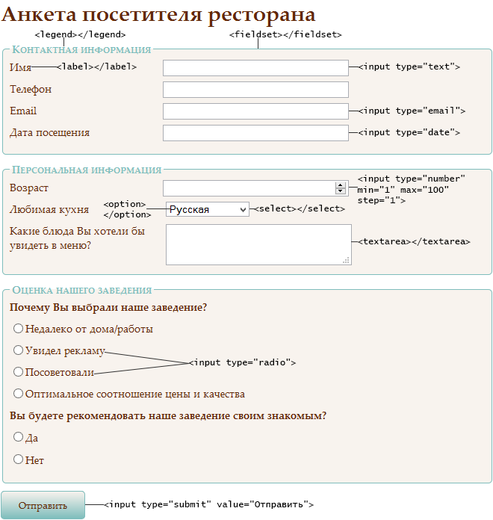
HTML Формы

Slide 4
HTML Формы
Элемент <form>
<form> является блочным элементом, который определяет интерактивную часть веб-страницы. Как результат, все элементы управления (такие как <input>, <textarea> или <button>) должны находиться внутри элемента <form>.
Два атрибута HTML необходимы:
action содержит адрес, который определяет, куда будет отправлена информация формы;
method может быть либо GET, либо POST и определяет, как будет отправлена информация формы.
Как правило, информация формы посылается на сервер.

Slide 5
HTML Формы
Подумайте о форме как о наборе элементов управления, которые работают вместе, чтобы выполнить одну операцию. Если вы написали форму входа на сайт, у вас могло быть три поля:
поле для электронной почты <input type="email">
поле для пароля <input type="password">
кнопка отправки <input type="submit">
Эти три элемента HTML будут заключены внутри одной формы <form action="/login" method="POST">.
Вы можете аналогично добавить форму регистрации на той же HTML-странице, в отдельном элементе <form>.

Slide 6
HTML Формы
Текстовые поля
Почти всем формам требуется текстовый ввод от пользователей, чтобы ввести свое имя, адрес электронной почты, пароль, адрес и др. Текстовые поля формы приходят в разных вариантах.
Текст <input type="text"> Допускает любой тип символов
Email <input type="email"> Может показывать предупреждение, если введен неверный email
Пароль <input type="password"> ••• Символы показываются как точки
Число <input type="number"> 123123 Могут быть использованы клавиши вверх/вниз
Телефон <input type="tel"> asd2213e Может сработать автозаполнение
Многострочный текст <textarea></textarea> asdasd Может быть изменён размер поля

Slide 7
HTML Формы
Хотя эти поля очень похожи и позволяют пользователям вводить текст любого рода (даже неправильный), их тип обеспечивает специфическую семантику для ввода, определяя, какую информацию поле должно содержать.
Браузеры могут впоследствии немного изменить интерфейс элемента управления, чтобы повысить интерактивность или подсказать, какое содержимое ожидается.
К примеру, поле для пароля показывает точки вместо символов. А поле для чисел позволяет увеличивать/уменьшать значение с помощью клавиш вверх и вниз.
placeholder
Текстовые поля могут отображать подсказывающий текст, который исчезнет, как только будет введен некоторый текст.
<input type="text" placeholder="Введите своё имя">

Slide 8
HTML Формы
<label>
Так как элементы формы сами по себе не очень описательны, им, как правило, предшествует текстовая метка.
<label>Email</label>
<input type="email">
В то время как placeholder уже обеспечивает некоторую подсказку о том, какое ожидается содержание, метки имеют преимущество оставаясь видимыми в любое время и могут использоваться наряду с другими типами элементов формы, таких как флажки или переключатели.
Хотя вы можете применять короткие абзацы для описания элементов формы, использование <label> является семантически более правильным, потому что они существуют только в формах. <label> также может быть связан с определенным элементом формы с помощью атрибута for, соответствующему значению id у поля.

Slide 9
HTML Формы
<label for="first_name">Имя</label>
<input id="first_name" type="text">
При щелчке по метке фокус переходит к текстовому полю и помещает курсор внутрь него. Пока эта связка кажется бесполезной, но пригодится с флажками и переключателями.
autofocus - Позволяет сделать так, чтобы в загружаемой форме то или иное поле ввода уже имело фокус (было выбрано), являясь готовым к вводу значения.
disabled - Отключает возможность редактирования и копирования содержимого поля.
required - Выводит сообщение о том, что данное поле является обязательным для заполнения. Если пользователь попытается отправить форму, не введя в это поле требуемое значение, то на экране отобразится предупреждающее сообщение. Указывается без значения атрибута.

Slide 10
HTML Формы
size - Задает видимую ширину поля в символах. Значение по умолчанию — 20. Работает со следующими типами полей: text, search, tel, url, email и password.
Флажки
Флажки — это элементы формы, которые имеют только два состояния: включено или выключено. Они в основном позволяют пользователю сказать: «Да» или «Нет» для чего-то.
<input type="checkbox"> Запомнить меня

Slide 11
HTML Формы
Поскольку может оказаться сложно щелкнуть по небольшому флажку, рекомендуется поместить флажок и его описание внутрь <label>.
<label>
<input type="checkbox"> Я согласен с условиями
</label>
Вы можете щелкнуть по тексту «Я согласен с условиями» чтобы переключить флажок.
По умолчанию флажок выключен. Вы можете пометить его включенным, просто используя атрибут checked.
<label>
<input type="checkbox" checked> Использовать мой платёжный адрес
</label>

Slide 12
HTML Формы
Переключатели
Вы можете предоставить пользователю список вариантов на выбор с помощью переключателей.
Для работы этого элемента формы, ваш HTML-код должен сгруппировать список переключателей вместе. Это достигается с помощью одного и того же значения для атрибута name:
<label>Семейное положение</label>
<label> <input type="radio" name="status"> Холост </label>
<label> <input type="radio" name="status"> Женат </label>
<label> <input type="radio" name="status"> Разведен </label>
<label> <input type="radio" name="status"> Вдовец </label>

Slide 13
HTML Формы
Поскольку все переключатели используют одинаковое значение атрибута name (в данном случае значение status), выбор одного из вариантов отменит все остальные. Переключатели являются взаимоисключающими.
Разница между переключателями и флажками
Хотя флажок существует сам по себе, переключатели могут появляться только в виде списка (что означает, по меньшей мере два варианта).
Кроме того, щелчок по флажку является произвольным, в то время как выбор одного из переключателей является обязательным. Вот почему невозможно выключить переключатель, если выбрать ближайший вариант. В конце концов, всегда выбирается один из переключателей.

Slide 14
HTML Формы
Выпадающие меню
Если количество вариантов для выбора занимает слишком много места, вы можете воспользоваться выпадающими меню <select>.
Они работают подобно переключателям, отличается только компоновка.
<select>
<option>Январь</option>
<option>Февраль</option>
<option>Март</option>
<option>Апрель</option>
<option>Май</option>
<option>Июнь</option>
<option>Июль</option>
<option>Август</option>
<option>Сентябрь</option>
<option>Октябрь</option>
<option>Ноябрь</option>
<option>Декабрь</option>
</select>

Slide 15
HTML Формы
Множественный выбор из выпадающего меню
Если добавить атрибут multiple, вы можете предоставить возможность выбрать несколько вариантов.
<label>Какими браузерами вы пользуетесь?</label>
<select multiple>
<option>Google Chrome</option>
<option>Internet Explorer</option>
<option>Mozilla Firefox</option>
<option>Opera</option>
<option>Safari</option>
</select>

Slide 16
HTML Формы
Выберите несколько вариантов посредством удержания Ctrl (или ⌘) и щелчка. Это может быть хорошей альтернативой применению несколько флажков в строке.
Группировка элементов формы
Элемент <fieldset>...</fieldset> предназначен для группировки элементов, связанных друг с другом, разделяя таким образом форму на логические фрагменты.
Каждой группе элементов можно присвоить название с помощью элемента <legend>, который идет сразу за тегом <fieldset>. Название группы проявляется слева в верхней границе <fieldset>. Например, если в элементе <fieldset> хранится контактная информация:

Slide 17
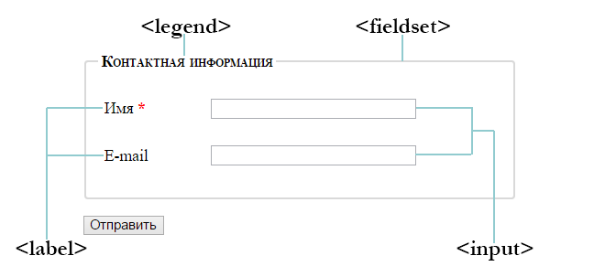
HTML Формы
<fieldset>
<legend>Контактная информация</legend>
<div><label for="name">Имя <em>*</em></label><input type="text" id="name"></div>
<div><label for="email">E-mail</label><input type="email" id="email"></div>
</fieldset>

Slide 18
HTML Формы
input type:
button — создает кнопку.
checkbox — превращает поле ввода во флажок, который можно установить или очистить
color — генерирует палитры цветов в поддерживающих браузерах, давая пользователям возможность выбирать значения цветов в шестнадцатеричном формате.
date — позволяет вводить дату в формате дд.мм.гггг.
datetime-local — позволяет вводить дату и время, разделенные прописной английской буквой Т по шаблону дд.мм.гггг чч:мм.
email — браузеры, поддерживающие данный атрибут, будут ожидать, что пользователь введет данные, соответствующие синтаксису адресов электронной почты.
file — позволяет загружать файлы с компьютера пользователя.

Slide 19
HTML Формы
hidden — скрывает элемент управления, который не отображается браузером и не дает пользователю изменять значения по умолчанию.
image — создает кнопку, позволяя вместо текста на кнопке вставить изображение.
month — позволяет пользователю вводить год и номер месяца по шаблону гггг-мм.
number — предназначено для ввода целочисленных значений. Его атрибуты min, max и step задают верхний, нижний пределы и шаг между значениями соответственно. Эти атрибуты предполагаются у всех элементов, имеющих численные показатели. Их значения по умолчанию зависят от типа элемента.
password — создает текстовые поля в форме, при этом вводимые пользователем символы заменяются на звездочки, маркеры, либо другие, установленные браузером значки.
radio — создает переключатель — элемент управления в виде небольшого кружка, который можно включить или выключить.

Slide 20
HTML Формы
range — позволит создать такой элемент интерфейса, как ползунок, min / max — позволяют установить диапазон выбора
reset — создает кнопку, которая очищает поля формы от введенных пользователем данных.
search — обозначает поле поиска, по умолчанию поле ввода имеет прямоугольную форму.
submit — создает стандартную кнопку, активизирующую щелчком мыши. Кнопка собирает информацию с формы и отправляет ее для обработки.
text — создает текстовые поля в форме, выводя однострочное текстовое поле для ввода текста.
time — позволяет вводить время в 24-часовом формате по шаблону чч:мм. В поддерживаемых браузерах оно отображается как элемент управления в виде числового поля ввода со значением, изменяемым с помощью мыши, и допускает ввод только значений времени.

Slide 21
HTML Формы
url — поле предназначено для указания URL-адресов.
value - Определяет текст, отображаемый на кнопке, в поле или связный текст. Не указывается для полей типа file.

Slide 22
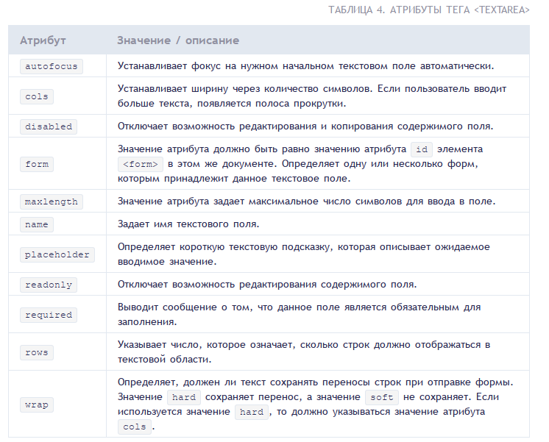
HTML Формы
Элемент <textarea>...</textarea>
используется вместо элемента
<input type="text">, когда нужно создать
большие текстовые поля. Текст,
отображаемый как исходное значение,
помещается внутрь тега. Размеры поля
устанавливаются при помощи атрибутов
cols – размеры по горизонтали,
rows – размеры по вертикали. Высоту
поля можно задать свойством height.
Все размеры считаются исходя из размера одного символа моноширинного шрифта.

Slide 23
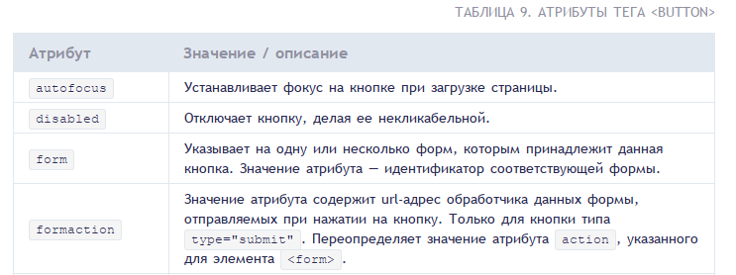
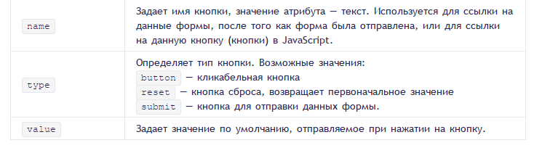
HTML Формы
Элемент <button>...</button> создает кликабельные кнопки. В отличие от кнопок, созданных <input> (<input type="submit"></input>, <input type="image">, <input type="reset">, <input type="button">), внутрь элемента <button> можно поместить контент — текст или изображение.
Для корректного отображения элемента <button> разными браузерами нужно указывать атрибут type, например, <button type="submit"></button>.
Кнопки позволяют пользователям передавать данные в форму, очищать содержимое формы или предпринимать какие-либо другие действия. Можно создавать границы, изменять фон и выравнивать текст на кнопке.

Slide 24
HTML Формы
<input type="button">
<input type="checkbox">
<input type="color">
<input type="date">
<input type="datetime-local">
<input type="email">
<input type="file">
<input type="hidden">
<input type="image">
<input type="month">
<input type="number">
<input type="password">
<input type="radio">
<input type="range">
<input type="reset">
<input type="search">
<input type="submit">
<input type="tel">
<input type="text">
<input type="time">
<input type="url">
<input type="week">

